Slide 1





BÀI 12
BẢNG CỘNG, TRỪ TRONG
PHẠM VI 10
(Tiết 2 )

Slide 2
8
-
=
?
1
?
7
?
8
-
=
?
2
?
6
?
8
-
=
?
3
?
5
?
8
-
=
?
4
?
4
?
8
-
=
?
5
?
3
?
8
-
=
?
6
?
2
?
8
-
=
?
7
?
1
?

Slide 3

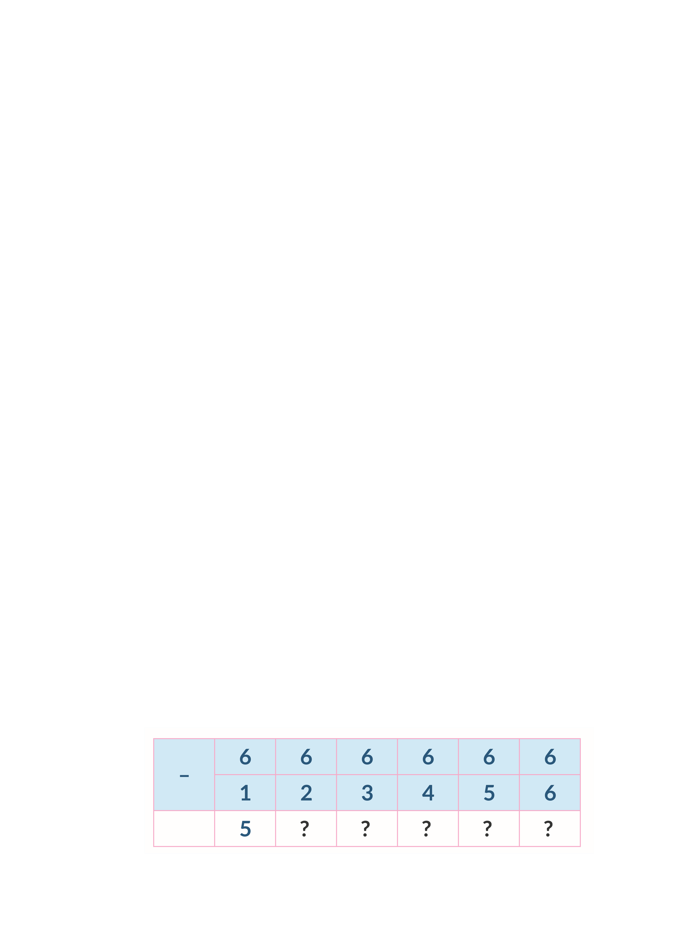
1. Số ?
4
3
2
1
0

Slide 4
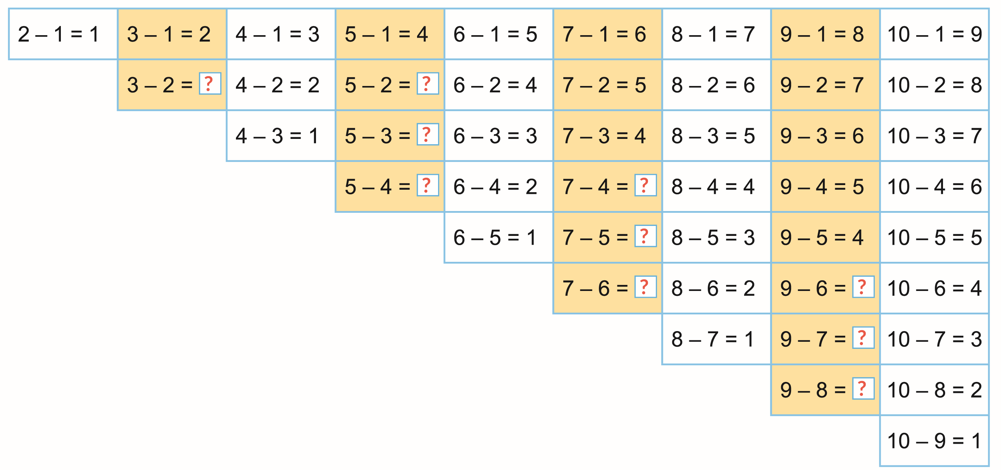
2. Em hãy hoàn thành bảng trừ.
1
?
?
3
8
8
8
8
?
2
8
8
1
?
3
8
?
8
8
8
2
?
8
8
1
3
?
?
8
8
8
8
2
?
8
8
1
?
8
8

Slide 5




3. Tính:
4 - 1
5 - 1
3
4
10 - 5
6 - 3
4 - 0
5
3
4
5 - 2
3
6 - 1
8 - 5
7 - 3
5
3
4

